Slide 1

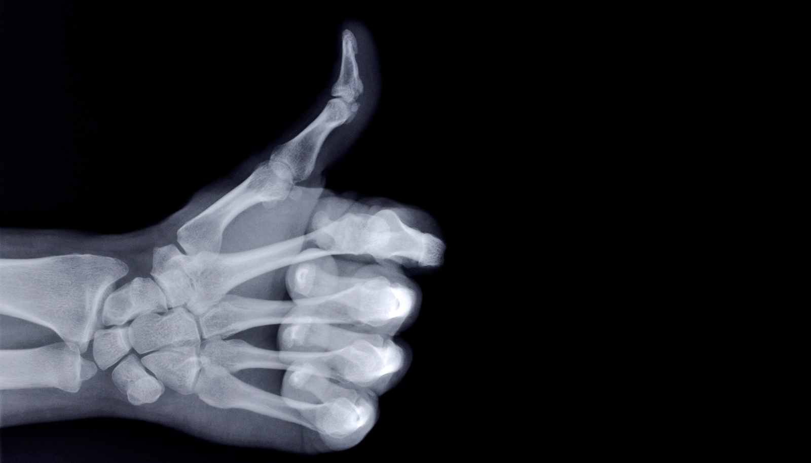
建議以投影模式觀看
專案名稱：
除空間雜訊演算法應用在X-ray cell影像
For X-ray cell image inspection
部門：RRCCA0
姓名：林濬智
指導者：許肇驛 指導副理 : 黃正義
RRCCA0 2007006

Slide 2

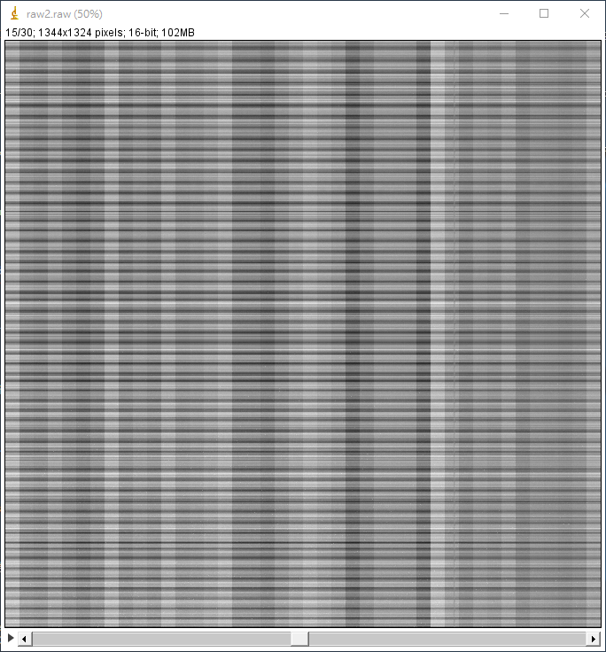
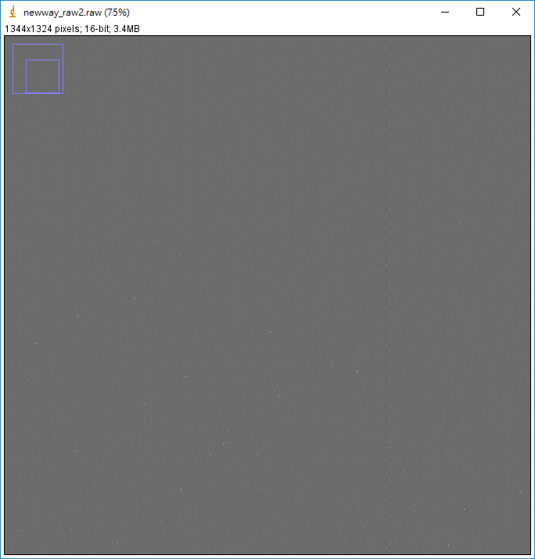
專案摘要
專案目的 : 開發除空間雜訊演算法，利於公司進行 Cell Test能快速辨識 Cell 特性。
解決方法 – 設計特定大小區塊演算法
開發環境 – Python and Spyder(應用軟體)
圖像相關 – 16位元灰階圖、Imagej(圖像軟體)
專案內容 :
專案結果 : 達到預期目的，消除影像空間雜訊
原始圖像
處理後
專案結論 : 透過3D平面圖與SSIM(結構相似性)比對導師圖像，我所設計的演算法
去除空間雜訊同時達到更高程度保留cell特性。

Slide 3

01
專案目的
目錄 contents
02
解決方法
03
結果比較
04
後續規劃

Slide 4


專案介紹
專案目的 | 解決方法 | 結果比較
出貨前須經 X-Ray Cell Pre-Bonding Test 於L3C操作
Cell
Cell
閘極驅動電路
訊號讀取電路
經測試➔ Cell特性正常➔ 出貨
Cell Test 取出一個檔案有30張圖片
Cell Test 受到兩側電路特性干擾
雜訊導致辨識 Cell 特性不易

Slide 5
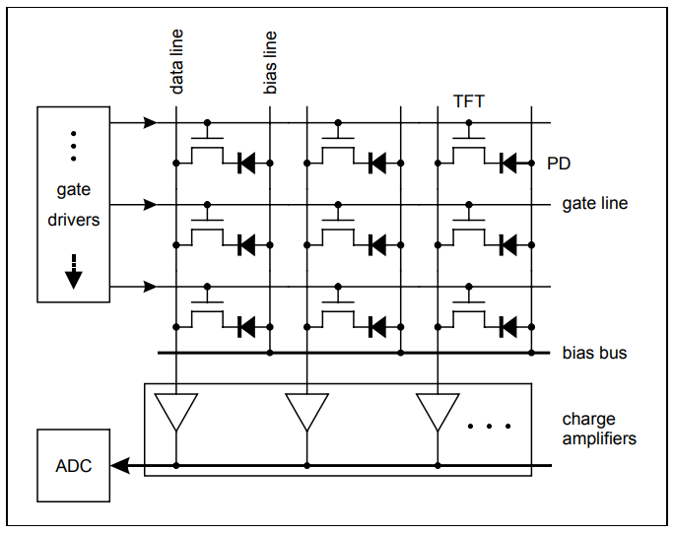
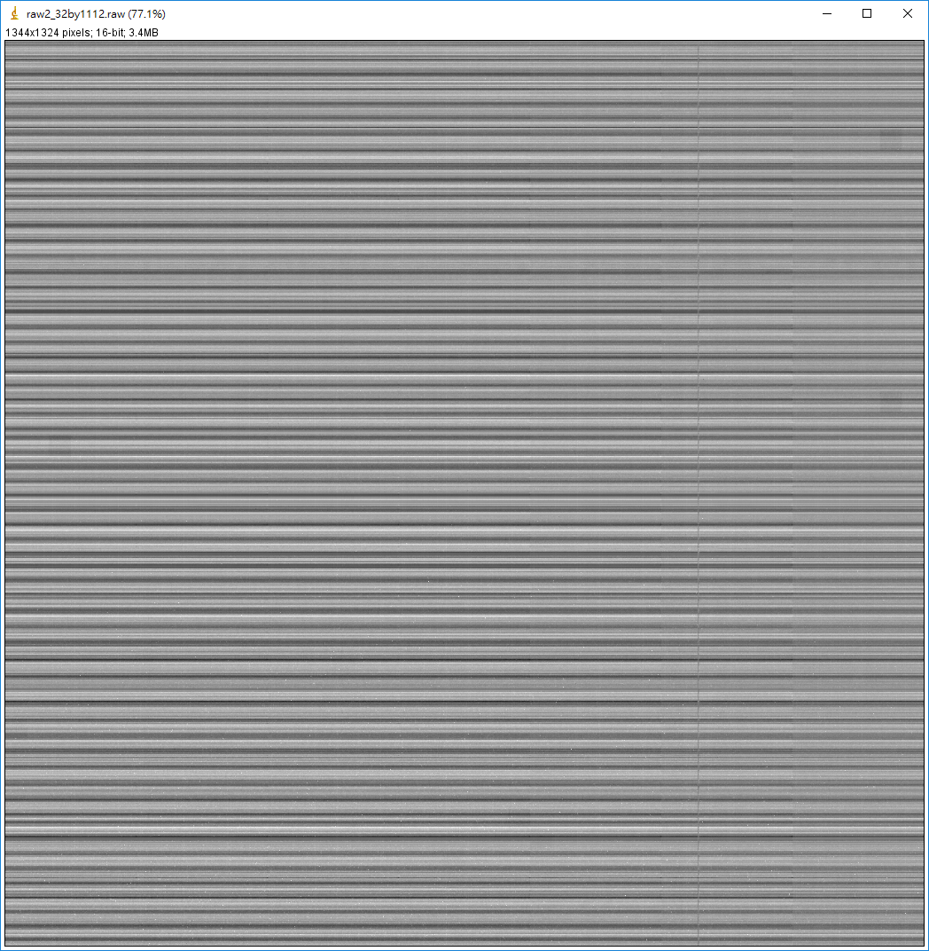
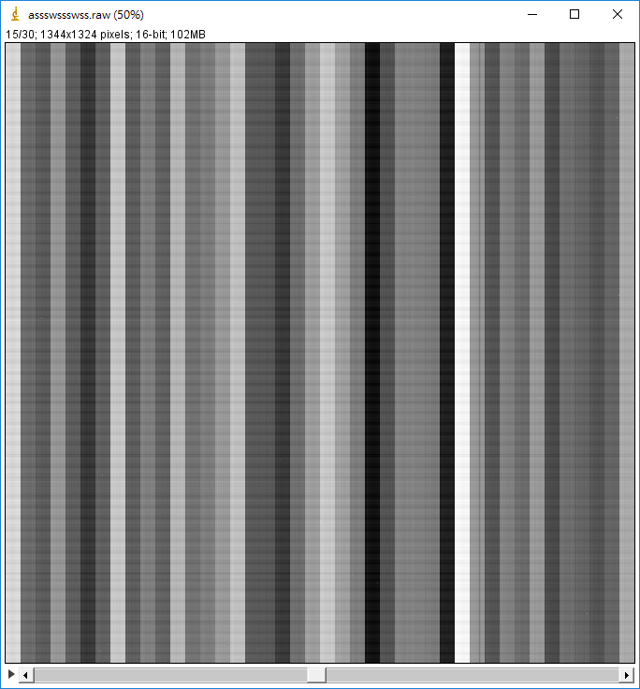
雜訊產生原因
專案目的 | 解決方法 | 結果比較
Gate Line Noise
Note : 圖經過對比調整
Data Line ADC Noise
閘極驅動電路
電路功能 – 控制切換TFT電晶體陣列動作
造成問題 – 造成水平方向雜訊，稱作Gate Noise
訊號讀取電路
電路功能 – 讀取TFT電晶體陣列資料，並將類比訊號轉成數位訊號
造成問題– 造成垂直方向且具區塊性雜訊，稱作ADC Noise
* 3D雜訊圖請見附錄
Hint : 點擊左鍵會出現影像

Slide 6
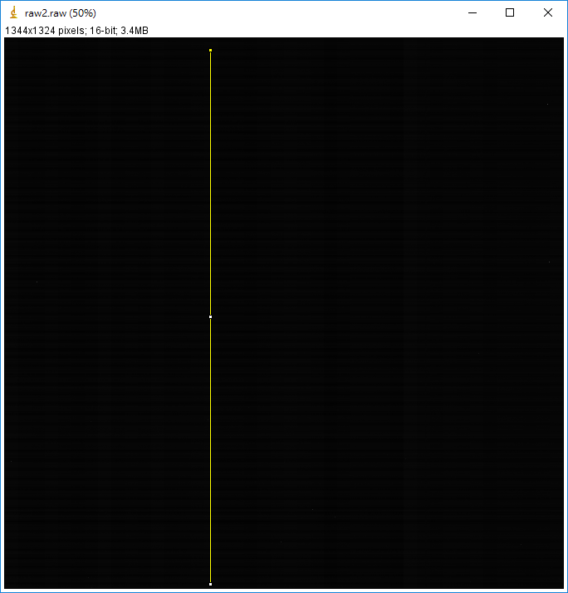
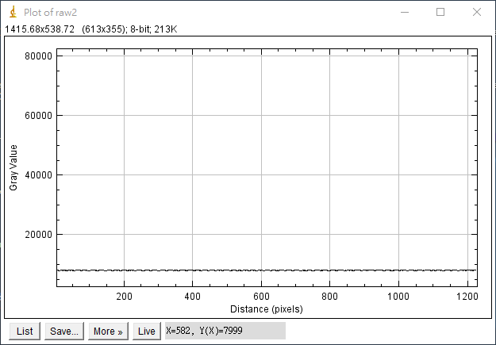
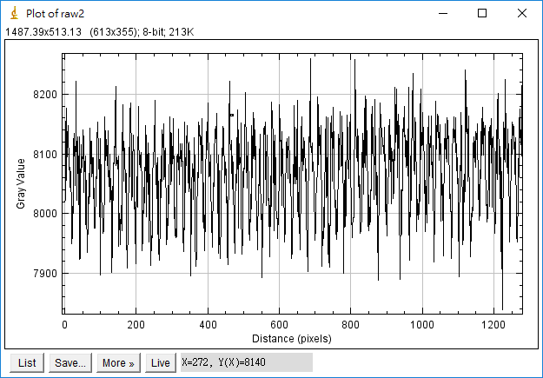
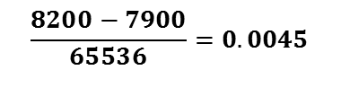
對比調整
專案目的 | 解決方法 | 結果比較
原始圖像 16bits 灰階影像 ，一般螢幕僅能顯示 8 bit 影像。
變動範圍
$$\frac{8200−7900}{65536}=0.0045$$
變動極為微小。
調整對比、直方圖均衡化(histogram EQ) 。
解決方法
圖像經過直方圖均衡化處理
原始圖像
Y軸縮放過後
尚未調整Y軸range
65535
0
由右方圖垂直方向之一條線繪成，可觀察變動範圍。
圖(3)
Hint : 點擊左鍵會出現影像

Slide 7
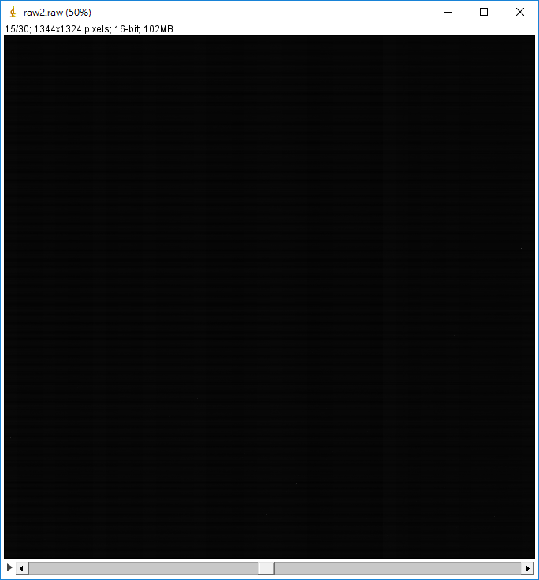
效果預覽
專案目的 | 解決方法 | 結果比較
去除兩種方向雜訊，同時保留面板特性
Data Line ADC Noise
Vertical direction in region
Gate Line Noise
Horizontal direction in line
未經對比調整
對比調整後
Gate Line
…………………………….………….
原始圖像
原始圖像經對比調整
原圖濾除Data noise
原圖濾除gate noise
…………………………….………….
原圖濾除 Data、Gate noise
Data Line
Hint : 點擊左鍵會出現影像

Slide 8
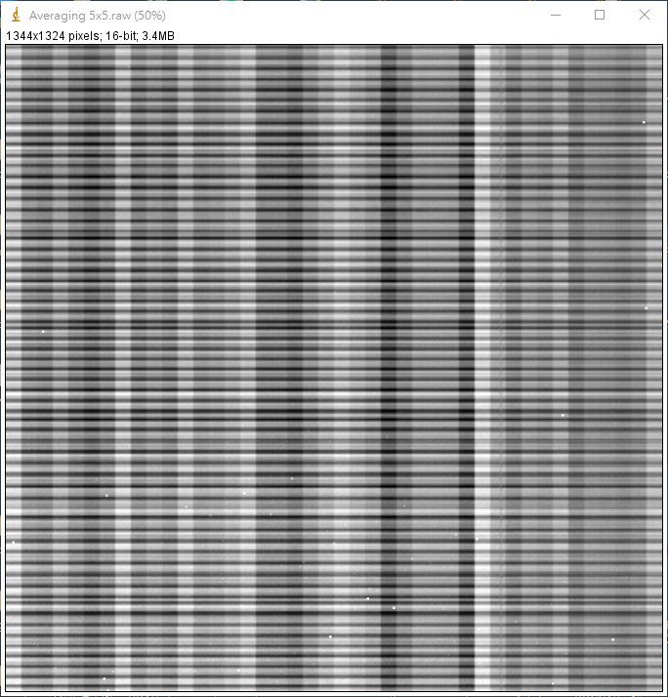
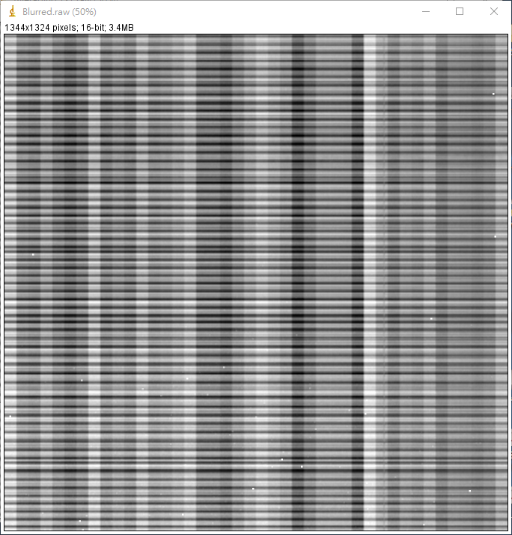

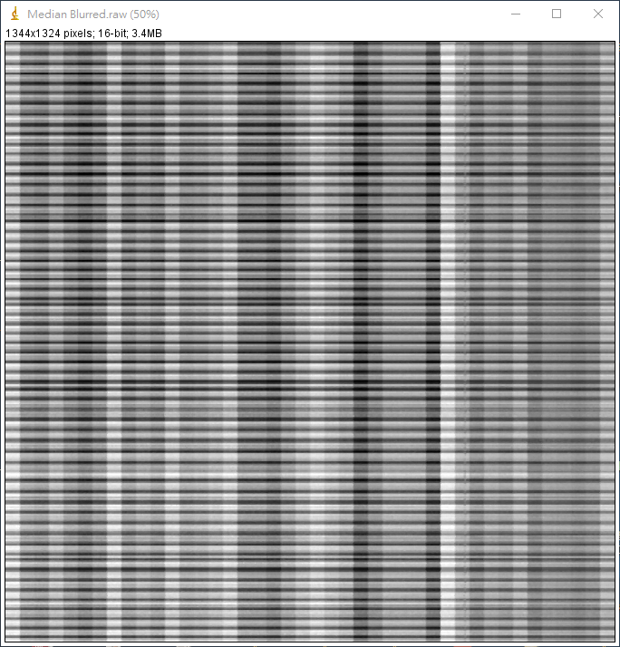
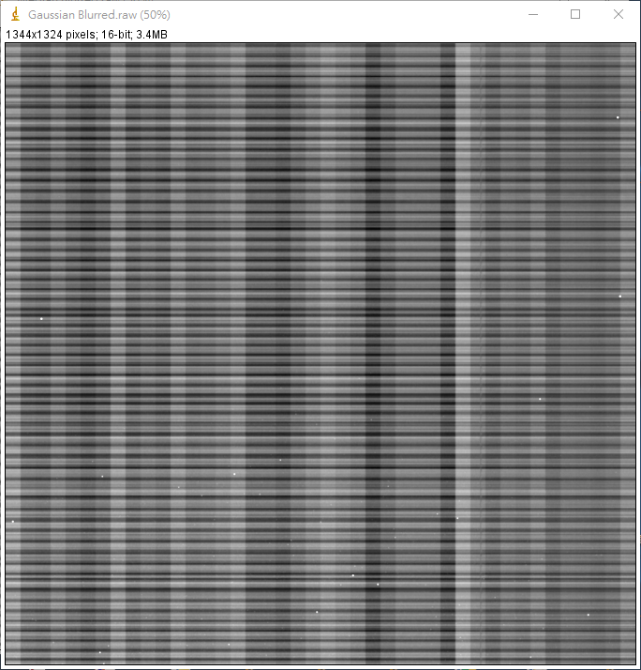

演算法產生原因
專案目的 | 解決方法 | 結果比較
帶入下列經典去雜訊演算法 :
平滑濾波 filter2D 5*5
平滑濾波 blur
平滑濾波 - 均值濾波、模糊濾波
中值平滑濾波
高斯平滑波
分析問題
經典演算法多用於處理胡椒鹽雜訊
可透過中位數、均值運算達到影像平滑
雜訊結構具有方向性與區塊性
中值濾波median_blur
高斯平滑濾波 GaussianBlur
自行設計演算法
設計一套針對Cell 大小之演算法
Hint : 點擊左鍵會出現影像

Slide 9
方法統整
專案目的 | 解決方法 | 結果比較
方法 (一)
方法 (三)
方法 (五)
每一列的中位數的平均進行gate noise補償，再處理垂直方向的ADC noise。
缺點 : Gate noise 還是很明顯。
改善 : 水平方向雜訊因從垂直方向下手
於method2中改善。
將圖像分為32*32大小之方塊進行補償
缺點 : gate noise改善效果不好，且會有
32*32大小區塊顏色的落差。
改善 : 透過對資料觀察發現，扣除面板缺陷，
每32*1的差距不大，因此衍生出方法4。
將method4方法套用到一些圖片，
如有像素接近0，再補償後會產生溢位
，需添加溢位保護機制。
待改善: 程式碼優化，增快速度。
method1
method3
method5
method2
method4
方法 (二)
方法 (四)
利用每行的中位數做Gate補償再處理ADC方向
缺點 : 當運行兩次後，Gate noise 雖然被補償
，但面板缺陷點也因為補償而消失，如
此一來無法保留面板特性，雖經過添加
defect map 處理，影像看起來不自然。
改善 : 進行Gate補償前，儲存所有大於圖像3倍
標準差之pixel位置，於影像補償後填回。
每32*1 或是 每16*1為一組進行修正
缺點 : 須進行程式運行速度的優化，缺法溢位保護機制，當面板
缺陷夠大補償後會超過資料範圍，並且當遇到連續缺陷，
會造成該組中位數由缺陷之值計算。
改善: 於方法五加入溢位保護機制，且更進原先取每組中位數
之方法 。
演算法由左至右演進

Slide 10
架構流程圖
專案目的 | 解決方法 | 結果比較
迴圈結束
圖檔輸入
Data Resize
開始迴圈
迴圈結束
下個 迴圈
輸出檔案
資料串接
Date Noise
進行補償
資料前處理
Gate Noise
進行補償
方法主要更變區塊

Slide 11
Data Resize
data_length
First Step
Read raw image
Cell 大小為1344*1324
Cell 共有1779456個pixel
N = data_length /17794556，N為圖片張數
N*1*1779456
Second step
resize to N*1779456
N * 1779456 (2D-array) 變形成 N * 1 * 1779456 (3D-array)
Third Step
resize to N*1324*1344
1324
N*1324*1344
1344
變形成圖片大小 N*1324*1344
16bits - 每個像素變動值( 0 ~ 65535)

Slide 12
資料前處理
method1
X
A
1344
1
B
B
………
………
………
………
1
Get local_median of
each row in X
對A所有像素取平均
1324
1324
B = mean(A[ : ])
1
計算每列所有pixel的中位數
取得Ａ矩陣平均數B
A
c
1
1
B
B
1
1
......
......
透過減去平均數得到權重Ｃ
1324
1324
C = A . - B

Slide 13
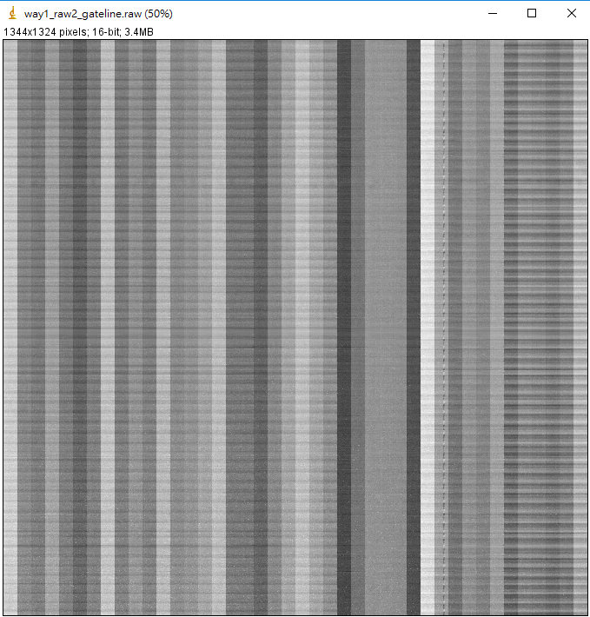
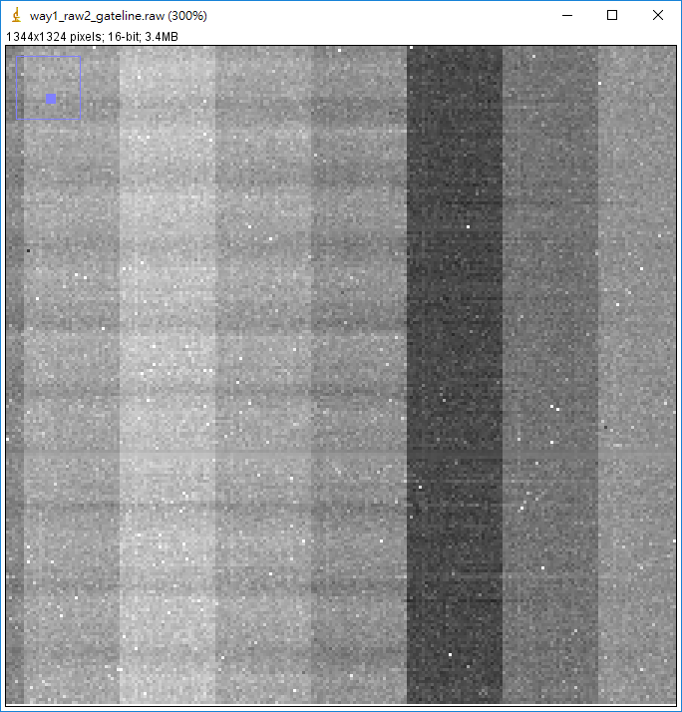
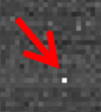
雜訊補償
method1
X
OUT_X
C
1344
1
1344
………
………
minus
………
get
………
………
………
1324
………
1324
1324
原始影像
修正過後
Cell缺陷像素
修正後須保留

Slide 14
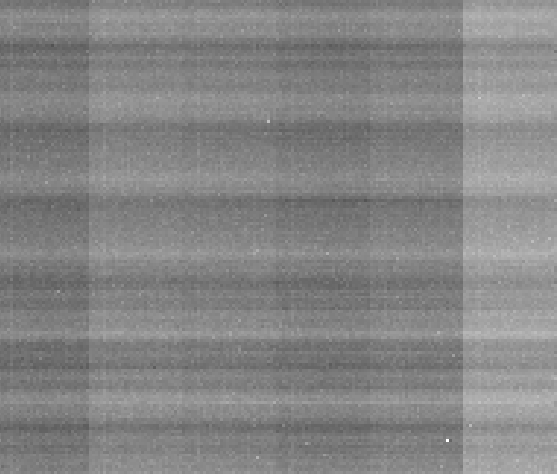
Method1分析與改善
專案目的 | 解決方法 | 結果比較
經方法(一)處理
局部放大圖
Method1 問題
權重計算方向錯誤
Gate noise (水平)濾除程度不足
水平Gate noise依明顯
Gate Line Noise
Method2 方法
變更權重計算方向與方法
執行兩次水平雜訊處理
處理後再填回缺陷像素(defect map)
Data Line ADC Noise

Slide 15
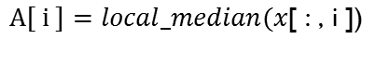
資料前處理
method2
x
1
1344
All col-median array
weight
A
………
1344
`
1344
1324
………
……
1324
…………
……
……
……
1
Minus
………
A
………
每行為運算單位減去矩陣Ａ中相對位置
1344
$$A[ i ]=local_median(x\text{[ : , }\text{i}\text{ ])}$$
計算整行為中位數
減去對應中位數
取得權重

Slide 16
Noise 補償
method2
Image
weight *0.8
Processed Image
1344
1344
1344
1324
x
1324
*0.8
1324
out_x
原始圖像
權重*參數
修正後圖像
黃色 為直接減去權重
藍色 為減去權重*0.8
沒乘上參數➔補償成中位數
無法保留點與點的差別(特性被抹去)
權重乘上參數
縮減垂直資料的差距
降低雜訊造成影響
權重為何要乘上一個參數?
weight
After Compensate
8900
8150
7990
7860
8120
…
900
150
-10
-140
120
…
8000
8000
8000
8000
8000…
8180
8030
7998
7972
8024…
左圖為其中一行之值
假設中位數➔8000

Slide 17
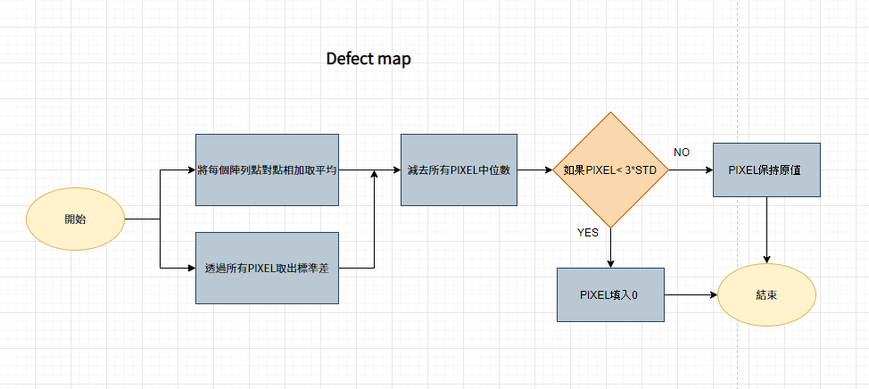

Defect map
專案目的 | 解決方法 | 結果比較
Avg Image
Avg Image
Avg Image
Avg Image
Image
All Framemedian
All fream std
<3*std
ALL pixels
get median
3 *
1*1
1324*1344
該位置填入 0
Minus median(all frames)
0
0
0
0
>3*std
1324*1344
1324*1344
1324*1344
0
0
0
9669
All Framemedian
ALL pixels get std
All Framestd
該位置不改變
0
8787
0
0
0
0
0
0
1*1
1*1
將所有圖片像素點對點相加取平均
減去所有像素中位數
小於3倍標準差，判斷為normal pixel 填入0
處理後圖像比對到非0數值➔修正圖像值改寫
完成Defect map 處理
Hint : 點擊左鍵會出現影像

Slide 18
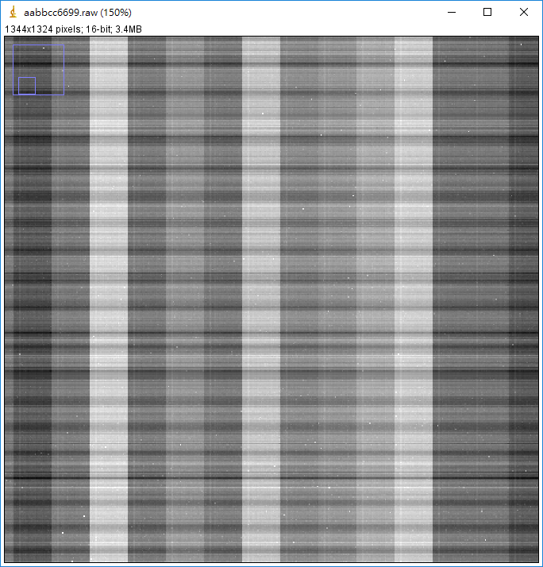
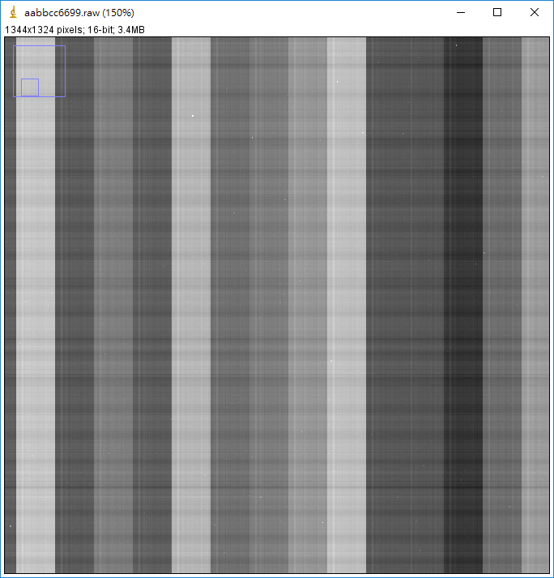
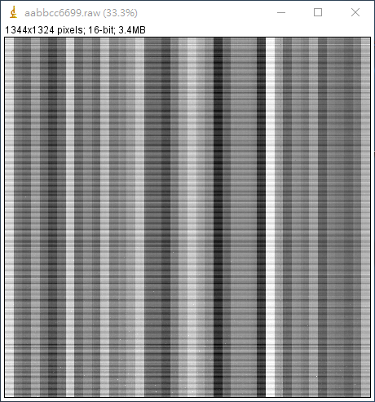
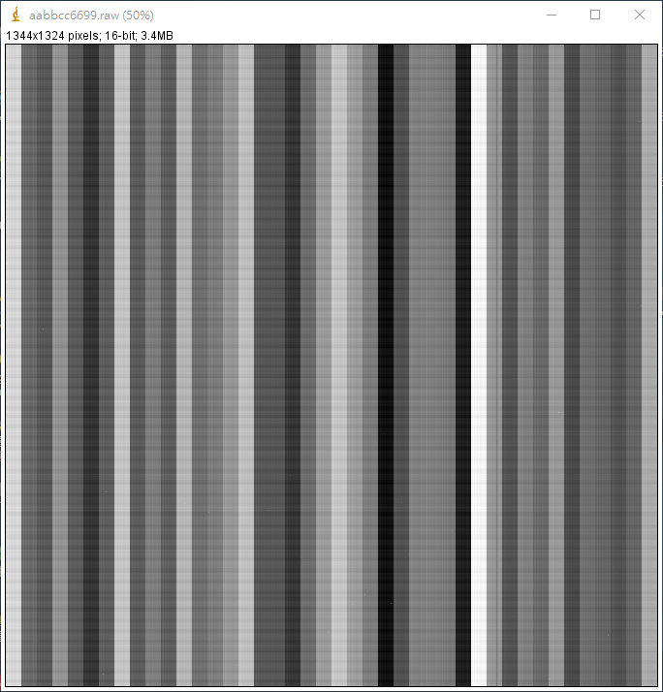


Method 2 分析與改善
專案目的 | 解決方法 | 結果比較
32
32
32
32
32
32
32
32
執行方法(二)1次
執行方法(二) 2次
執行2次 並填回缺陷點
(defect map)
Method 2 問題
Method3 方法
執行一次➔雜訊依然明顯
執行兩次➔缺陷像素遭濾除
後續填回➔圖像與缺陷差異太大(影像不自然)
依資料結構制定演算法
每32 *32 一組進行修正

Slide 19

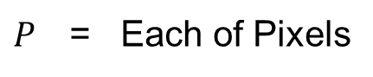
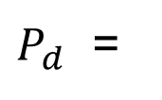
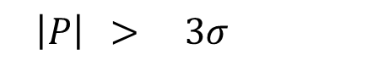
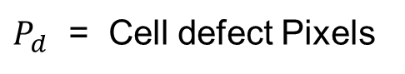
缺陷像素判定
method3
One frame
定義超過3倍標準差為離群像素
離群像素稱為缺陷點(cell defect)
影像處理後cell defect 需保留
取出每張圖所有pixel一起進行標準差計算
$P_{d}$ =
$\left|P\right| > 3σ$
std
$P$ = Each of Pixels
All _frame std
$P_{d}$ = Cell defect Pixels

Slide 20
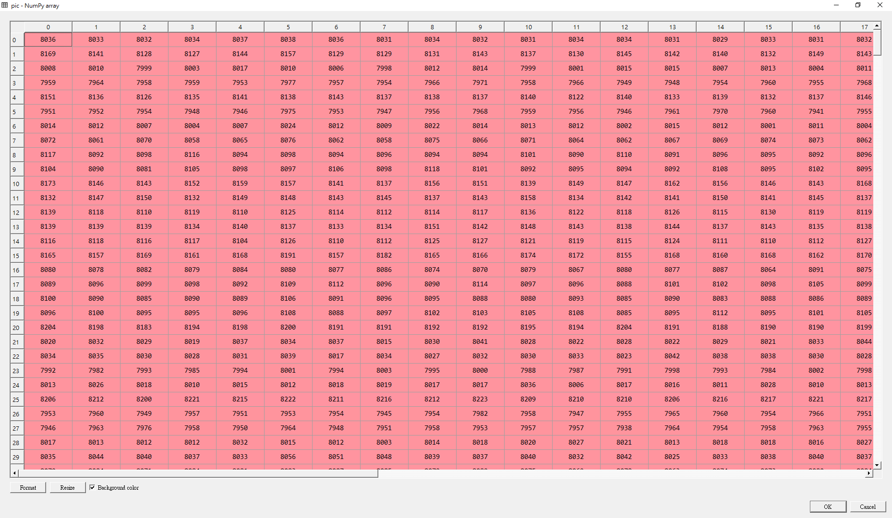
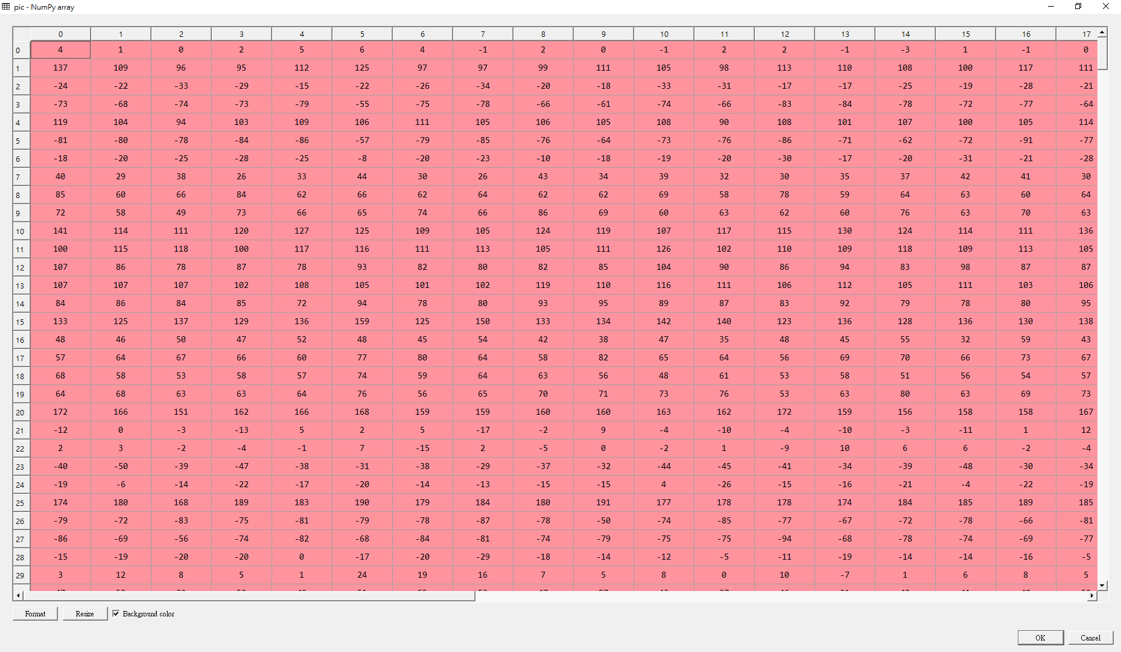
取得差異
method3
減去中位數(全部圖)
原始圖檔
相減後
取出與中位數差距➔利於判斷是否在3倍標準內

Slide 21
ADC Denoise
method3
1344
local_mean
32*32
Minus itself ’s mean(local)
1*1
… … …
local_mean
1324
32*12
Minus itself ’s mean(local)
1*1
…
1324 ➔ 不是32的倍數 需分區處理
垂直ADC noise每32像素改變顏色
每32 * 32 大小減去當區塊的平均值
目的➔去除具有區塊性的ADC noise

Slide 22
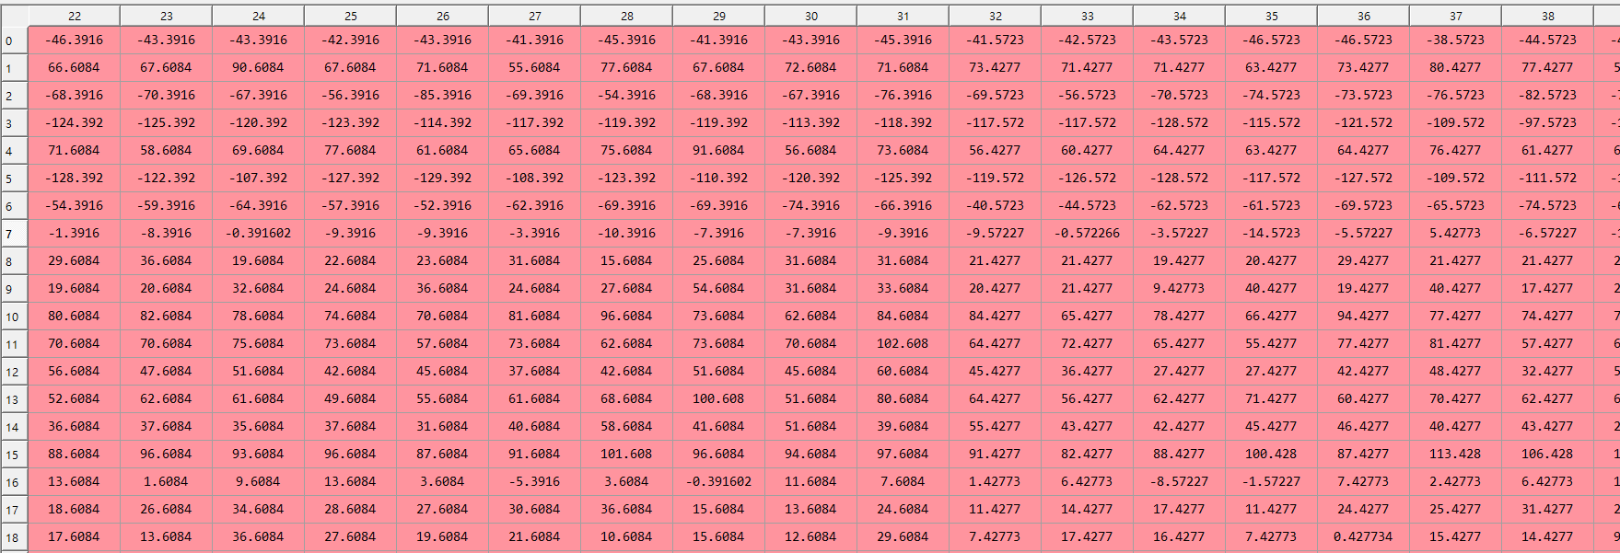
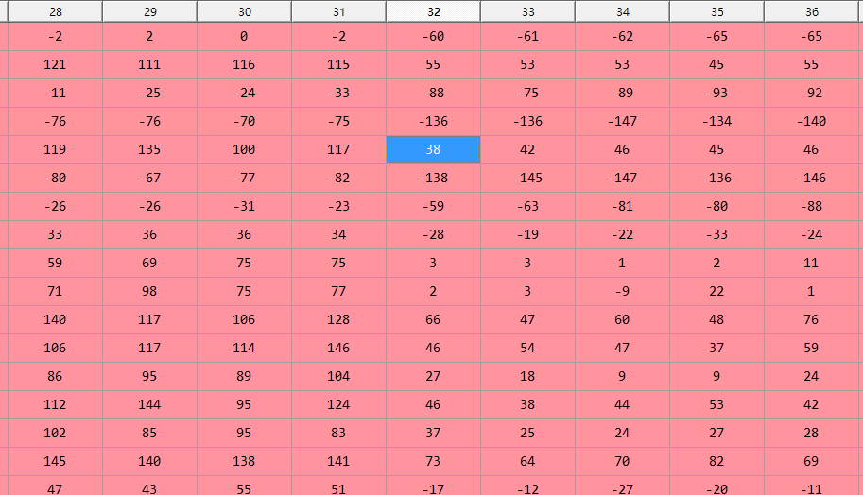
ADC Denoise
method3
一次點減去ALL_median
每32*32 block 減去自己的32*32block平均數
圖(1)
圖(2)
兩區塊差異➔受到ADC Data noise的影響
紅色與藍色分別代表不同的32*32區塊
圖(1)黃色部分左側接近0 右側接近-60
圖(2)、(3)為原始影像經過ADC noise處理
圖(2)的黃色部分都接近-40 ➔成功濾除ADC Noise
圖(3)

Slide 23
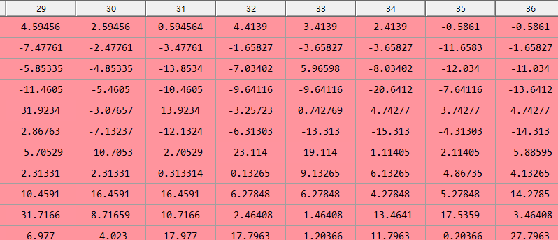
Gate Denoise
method3
32*32 block
temp_dev 32*1
mean_list
If temp_dev[ i ] < std*3(all frame std)
… … …
… …
N * 1
… … …
Save to mean_list
… … … … …
Local Mean of mean_list 1*1
… … … … …
temp_dev 32*1
Local Mean
… … …
… …
Before Gate noise
After Gate noise
處理後可以看到原先 黃框、藍框、紫框 差距已經抵銷 ➔ Gate noise 去除

Slide 24
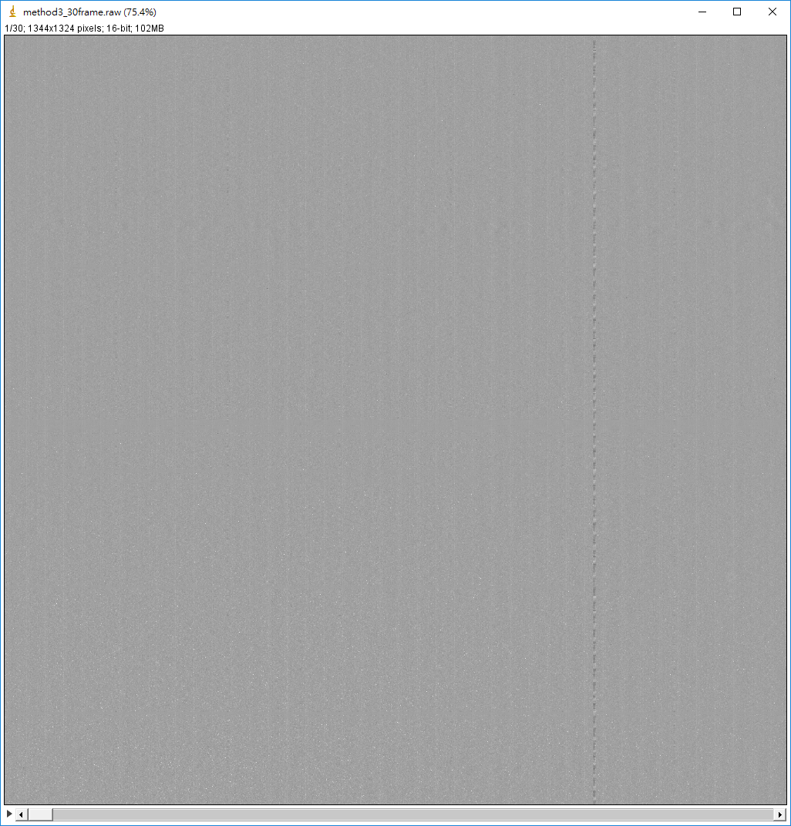
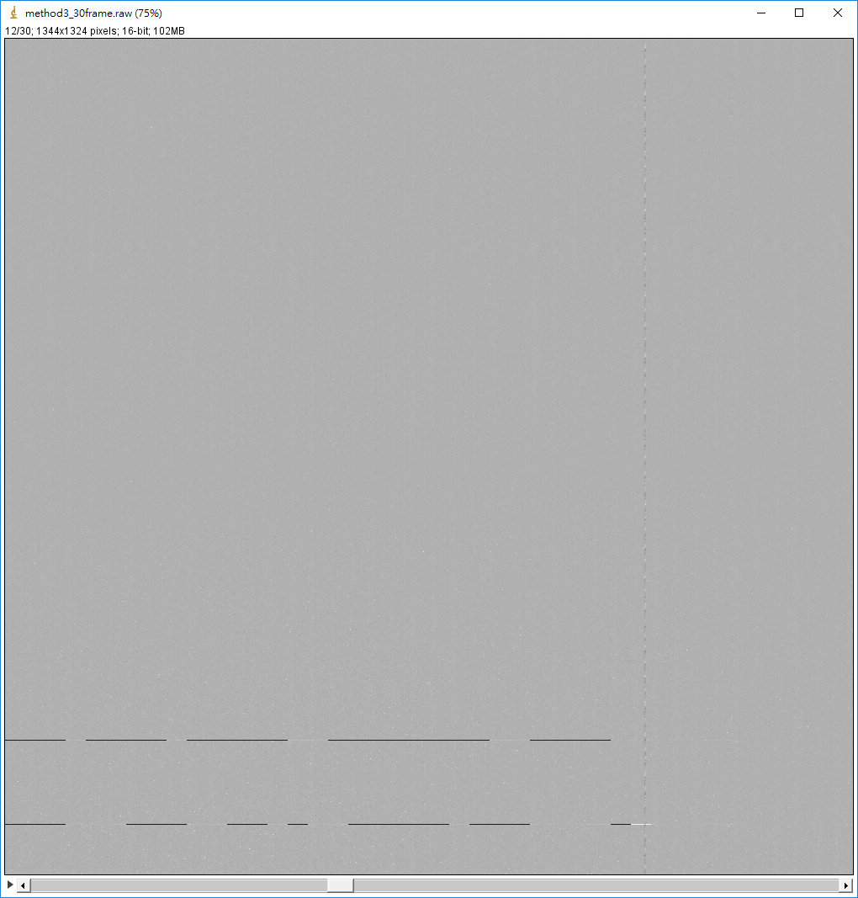

Method 3分析與改善
專案目的 | 解決方法 | 結果比較
同檔案第 12 張圖像
Method3影片
同檔案第 1 張圖像
Method 3 問題
Method4 方法
少許幾張影像出現黑線
執行ADC denoise ➔缺陷部分也加入運算
因上述原因導致部分值被判定為離群
每32 *1一組進行修正(32*1資料變化不大)
ADC denoise 利用該區中位數修正
Hint : 點擊影片可重播

Slide 25
Gate and ADC Denoise
method 4
42
32
Get local_median
1*32
1*1 tempx
1324
… …
32
tempx
temp_dev
…
1*32
Dot minus
get
1*32
pic
temp_dev 32*1
mean_list
42
If temp_dev[ i ] < all_frame std*3
… … …
N * 1
Save to mean_list
1324
Local Mean of mean_list 1*1
temp_dev 32*1
Local Mean of mean_list 1*1
… … …
… … …

Slide 26
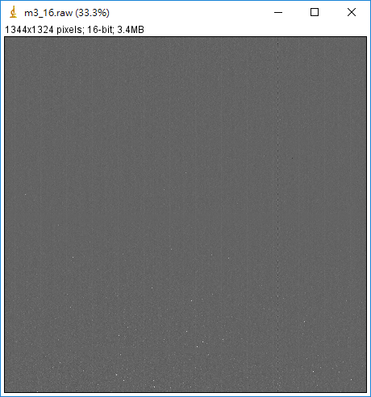
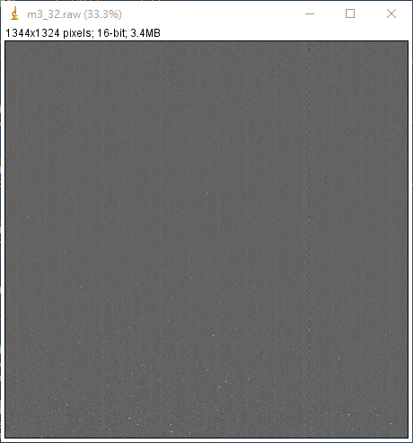
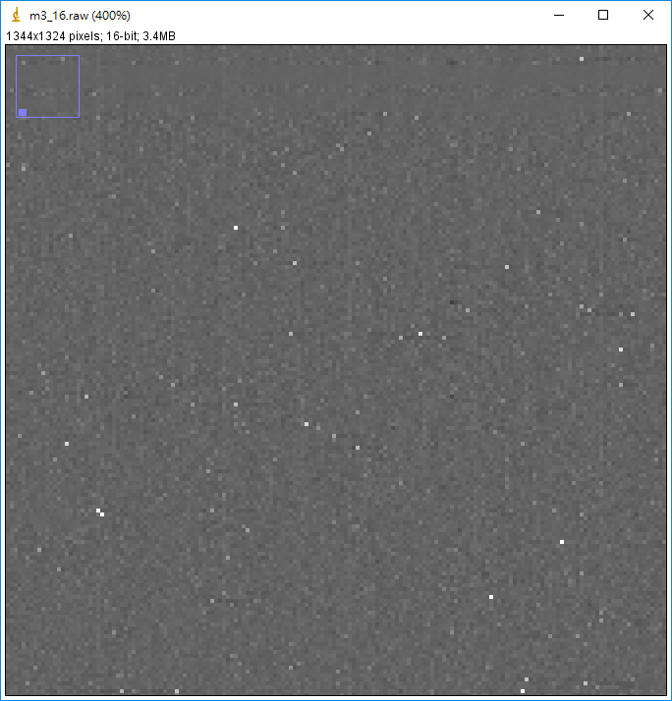
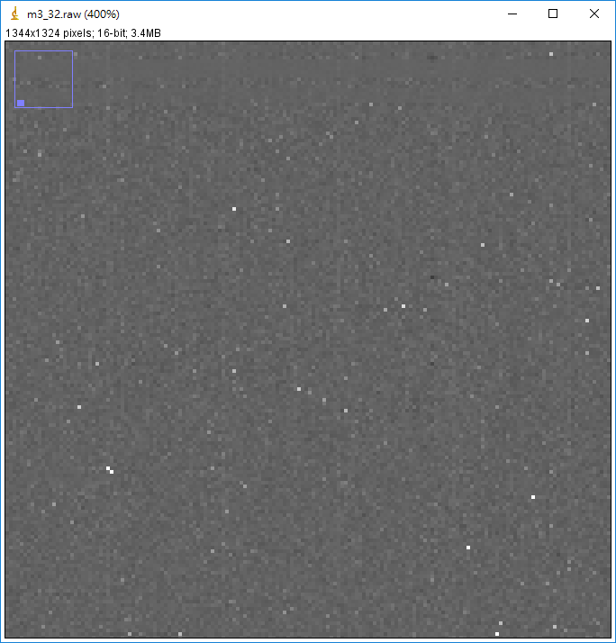
Method4 結果
專案目的 | 解決方法 | 結果比較
16*1 影片
32*1
16*1
7.12 s/frame
原始圖像影片
4.67 s/frame
解決mthod3異常線條
有效去除ADC noise 與 gate noise
Hint : 點擊左鍵會出現影像/點擊影片可重播

Slide 27
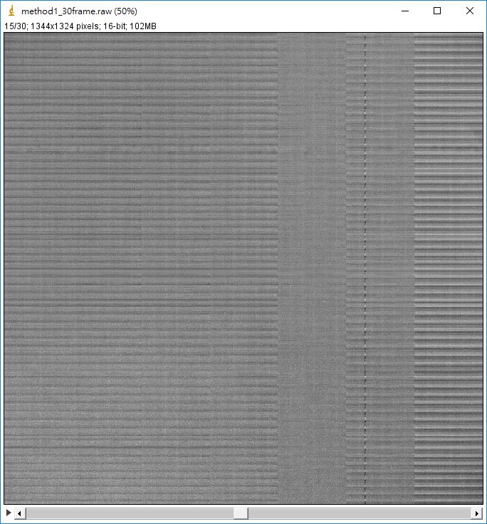
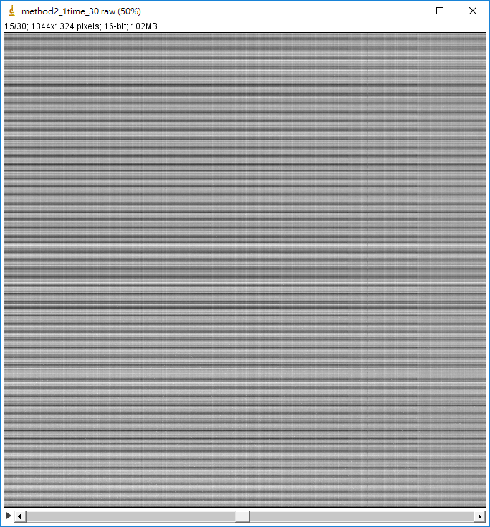
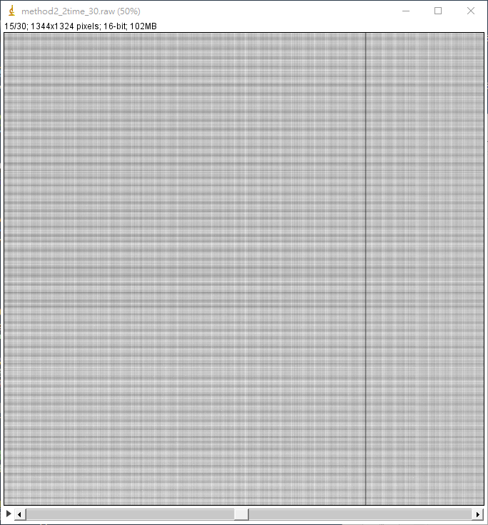
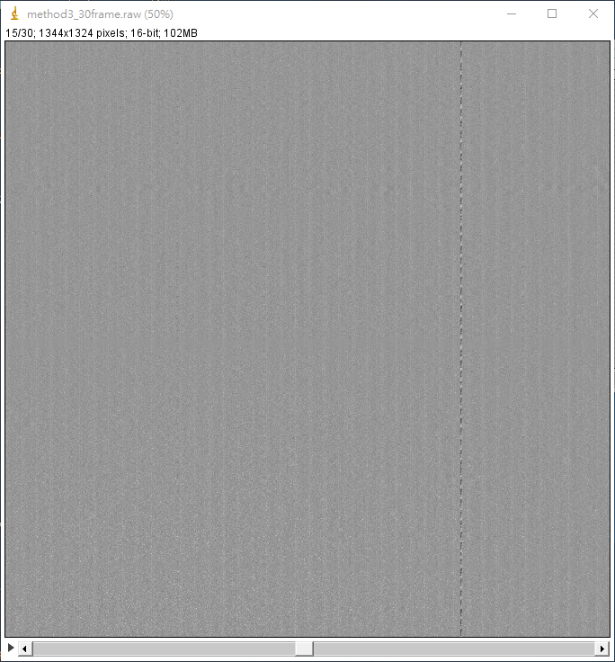
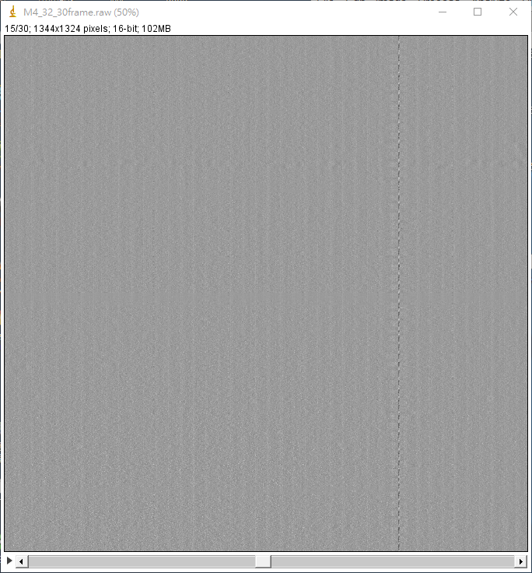
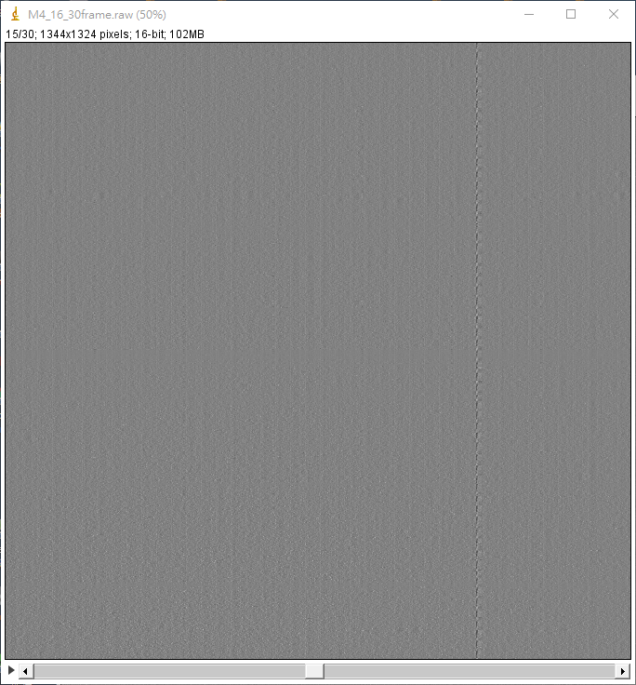
結果比較
Note : 經過對比調整
專案目的 | 解決方法 | 結果比較
Method2_1time
Method1
Method2_2time
Method3
Method4 32*1
Method4 16*1

Slide 28
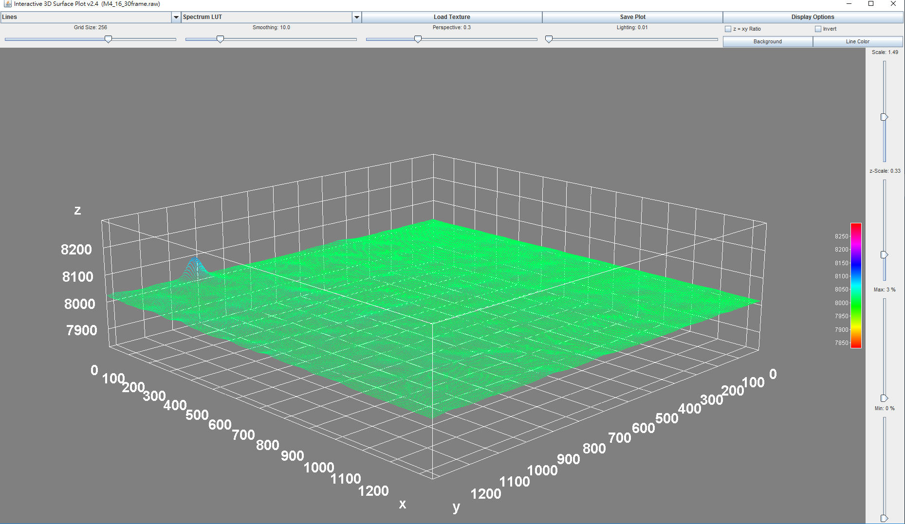
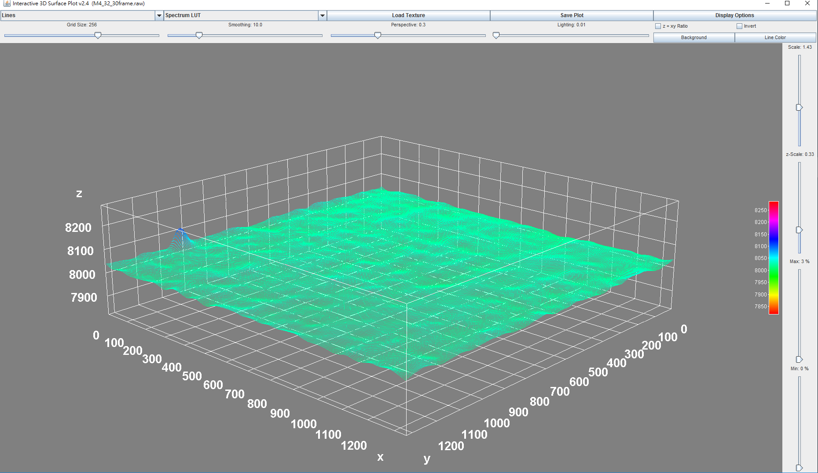
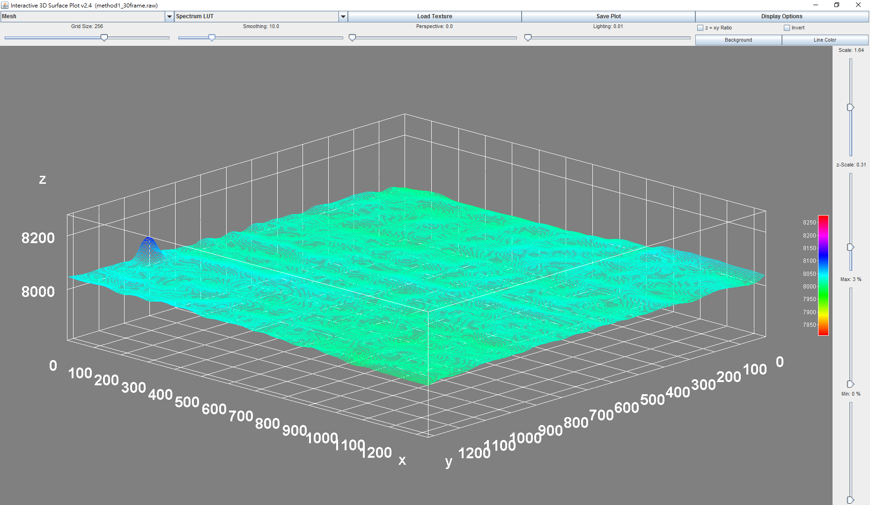
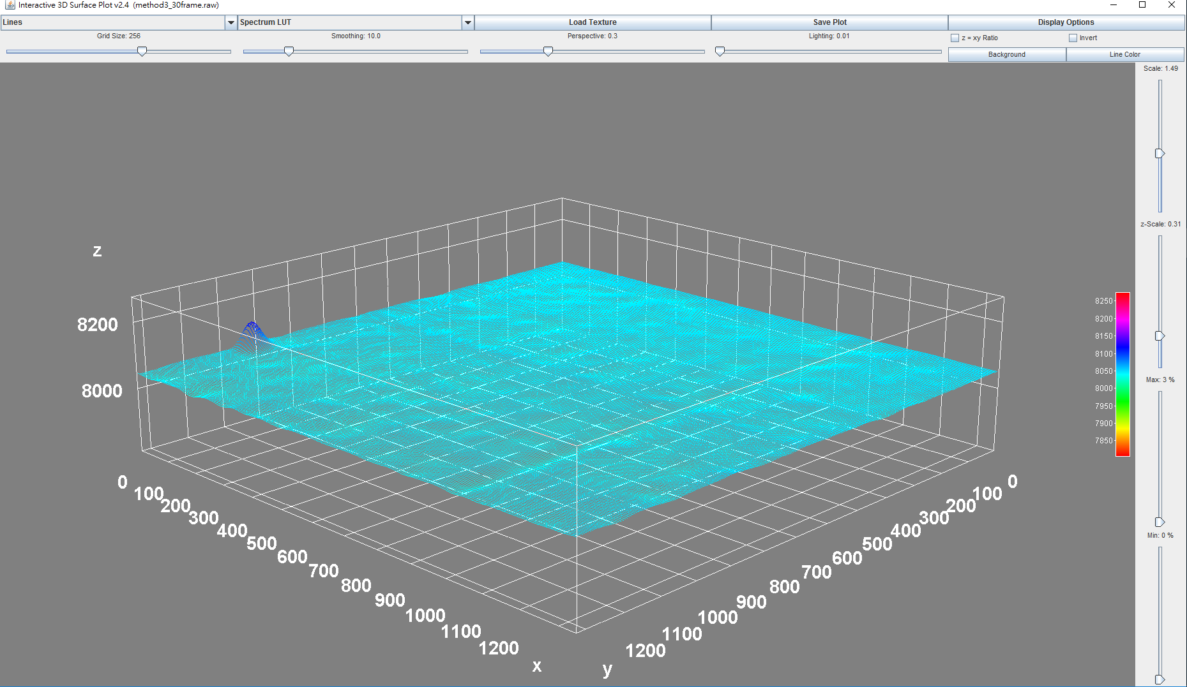



3D 圖比較
專案目的 | 解決方法 | 結果比較
Raw1 image
Method1
Method2_1time
Method2_2time
Method3
Method4 32*1
Gate noise改善不足➔平行X軸起伏明顯
資料變動範圍 8050~8020。
三者在處理空間雜訊較先前方平順
圖形的左側看到突起(達成保留面板特性)
Method3 、 Method4 16*1 較 metheod4 32*1 更為平整
雜訊只依權重等比例縮小並無抵銷
資料變動範圍8040~8034
資料過度權縮 ➔ 無法達到消除雜訊效果
圖像受到 Gate noise 與Data noise 影響
圖像表面而具有高低起伏
值約略在8100~7950 變動
經處理後表面依然有大大小小起伏
處理 Gate noise 補償方向錯誤
Method4 16*1
Hint : 點擊左鍵會出現影像

Slide 29

SSIM 比較
專案目的 | 解決方法 | 結果比較
SSIM方法從三个方面综合評估圖像質量：亮度相似性、對比度相似性、结構相似形 INDEX [ 0~1 ]
* SSIM計算公式請見附錄
SSIM | method1 | method2_1 | method2_2 | method3 | method4_16 | method4_32
SUM | 0.15975 | 0.40765 | 0.12574 | 0.17057 | 0.16831 | 0.17099
Method1 因錯誤補償方向 ➔ 影像錯誤修正 ➔ 導致結構不相像。
Method2_2 ➔ 執行兩次修正過頭 (0.40765>>0.12574) ➔ 缺陷像素遭抹去
Method3 、4數值接近0.17 (SSIM值差距不大)➔ 濾除雜訊且保留相同Cell特性

Slide 30




Method4 分析與改善
專案目的 | 解決方法 | 結果比較
特殊同心圓影像檢測Method4是否完善
影像由Cell 於旋轉塗佈 ➔ 遭靜電炸傷 ➔ 產生獨特同心圓
Cell 規格 3072 * 3072
圖(1)
圖(2)
圖(3)
由method4演算法處理
方法4處理ADC noise ➔ 區塊取中位數
連續缺陷像素 ➔ 中位數遭缺陷像素取代
連續缺陷像素(defect pixel)
缺乏溢位保護機制(overflow)
靜電炸傷部分 ➔ 像素接近極值0
Method4補償➔小於零像素 ➔ 溢位產生
圖(3)中白色點 ➔溢位像素

Slide 31


ADC Noise
method5
384
3072
………
3072
3072
8
8
8
8
8
8
8
8
圖(1)
ADC noise ➔ 每 8 個像素色階變化
3072/8 ➔ 分成 384 個區塊做補償
8
384
沒有被標記的pixel
減去mean of none marked
1*1
每個block都以相同方法操作
即可以消去ADC noise
3072
3072
………
當個 8*3072區塊
無標記像素平均
: marked point ➔ 事先標記缺陷像素

Slide 32

Gate Noise
method5
N
N可以為任何整除3072之倍數(修正區塊大小N*1)
後續展示 N=32 、 N = 256 、N=512 處理結果
3072/N
1
…
N
median_list
…………
If N[ i ] < std*3
3072
…………
1
N * 1
Save to median_list
………
Local Median of mean_list 1*1
N
Minus Local Median of mean_list
N
3072/N
1
1
…
Gate noise處理後需進行:
Offset提升準位
Overflow的處理
…………
3072
…………
………

Slide 33






Offset & Overflow
Note : 經過對比調整
method5
Offset
左圖 ➔ 大部分的值都在0上下變動
像素小於0溢位 ➔ 導致明顯黑白交錯
右圖 ➔ 加回All frame median 補償
Overflow
小於0 ➔ pixel判斷為溢位
該位置至填入0取代
白色點為溢位

Slide 34









Method5 結果
Note : 經過對比調整
專案目的 | 解決方法 | 結果比較
N = 512
N = 256
N = 32
Hint : 點擊左鍵會出現影像

Slide 35

結果比較
Note : 經過對比調整
專案目的 | 解決方法 | 結果比較
Method5 | SSIM
N = 512 | 0.42607
N = 256 | 0.41987
N = 32 | 0.41871
Mentor | 0.40595
保留Cell 特性去除雜訊
保留之缺陷像素應相同
與原圖 SSIM 都相當接近
Origin image
N = 512
N = 256
N = 32

Slide 36





結果比較
專案目的 | 解決方法 | 結果比較
Raw Image
|
N = 512
|
N = 256
|
N = 32
|
Mentor
Hint : 點擊左鍵會出現影像

Slide 37



結果比較
Note : 經過對比調整
專案目的 | 解決方法 | 結果比較
Raw file
Method5 N32
Mentor
對比設定7600~8600(調整範圍) ➔ 值與色階轉換比例固定
左圖 ➔ Cell test 原始圖片
中圖 ➔ method5演算法結果
右圖 ➔ Mentor演算法結果
比對缺陷像素 ➔ Mentor有些像素被補償至九千到一萬出頭
Method5演算法➔缺陷像素較接近原始影像

Slide 38
結果比較
專案目的 | 解決方法 | 結果比較
 | SSIM
N = 32(raw) | 0.41871
Mentor(raw) | 0.40595
Method 5 N32 Vs Mentor | 0.96979
Mentor
Method5 N32
比較3D surface 圖形
Method5
保留缺陷像素特性
SSIM 0.969➔修正方向正確
圈出部分變化與原圖相似
Mentor
改變像素缺陷特性
圈出部分變得較不明顯
RAW
Mentor

Slide 39




後續 FOLLOW UP
優 化
優化目前演算法的流程，減少運算負擔，加快程式運行數度。
後續
尋找
閱讀更多相關資料與Paper，持續找尋新的演算法 。
嘗試
將找尋到的演算法用程式實現，並測試其結果。

Slide 41

Reference

Slide 42
Reference
Richard L. Weisfield and N. Robert Bennett "Electronic noise analysis of a 127-μm pixel TFT/photodiode array", Proc. SPIE 4320, Medical Imaging 2001: Physics of Medical Imaging, (28 June 2001);
Z. Wang et al., "Fixed pattern noise and temporal noise degradation induced by radiation effects in pinned photodiode CMOS image sensors", IEEE Trans. Nucl. Sci., vol. 65, no. 6, pp. 1264-1270, Jun. 2018.
【影像處理】雜訊與濾波 Noise and Filter .Jason Chen.1/14/2019.[Online]
url:https://jason-chen-1992.weebly.com/home/-noise-and-filter
图解噪声与去噪 之一： fix pattern noise（FPN）与 temporal noise. 《大话成像 all in camera》.Apr 19, 2016.[Online].url : http://allincamera.github.io/post/noise_and_denoise1/
Zhenwang Liu, Jiangtao Xu, Xinlei Wang, Kaiming Nie, Weimin Jin " Fixed-Pattern Noise "Correction Method Based on Gray Value Compensation for TDI CMOS Image Sensor "
Sensors (Basel) 2015 Sep; 15(9): 23496–23513. Published online 2015 Sep 16. doi: 10.3390/s150923496.
url : https://www.ncbi.nlm.nih.gov/pmc/articles/PMC4610554/citedby/
torywalker.Charlotte, NC .histogram-equalizer .6 Mar 2019.[Github]
url : https://github.com/torywalker/histogram-equalizer
Zhou Wang, Member, IEEE, Alan C. Bovik, Fellow, IEEE Hamid R. Sheikh, Student Member, IEEE, and Eero P. Simoncelli, Senior Member, IEEE " Image Quality Assessment: From Error Visibility to Structural Similarity " EEE TRANSACTIONS ON IMAGE PROCESSING, VOL. 13, NO. 4, APRIL 2004

Slide 43

附錄

Slide 44

3D Gate noise
Gate Noise ➔ 雜訊以一列為一單位變化
閘極看向陣列

Slide 45

3D Data noise
ADC Noise ➔ 雜訊區塊性變化
讀出IC看向陣列

Slide 46









SSIM
亮度相似性 :
K1,K2為常數
對比度相似性 :
結構相似性 :
在這情形下
可簡化SSIM公式為:

